Slide 1

Arquitetura de Hardware e Software
Processadores e memória - hardware
Prof.: Ramon Ferreira

Slide 2
Hardware
Hardware se refere a todos os componentes físicos e tangíveis de um sistema de computador ou dispositivo eletrônico. Esses componentes desempenham papéis específicos no funcionamento e na operação do dispositivo. O hardware é a parte física e palpável de um sistema, em contraste com o software, que é o conjunto de programas e instruções que controlam o hardware e realizam tarefas específicas.

Slide 3
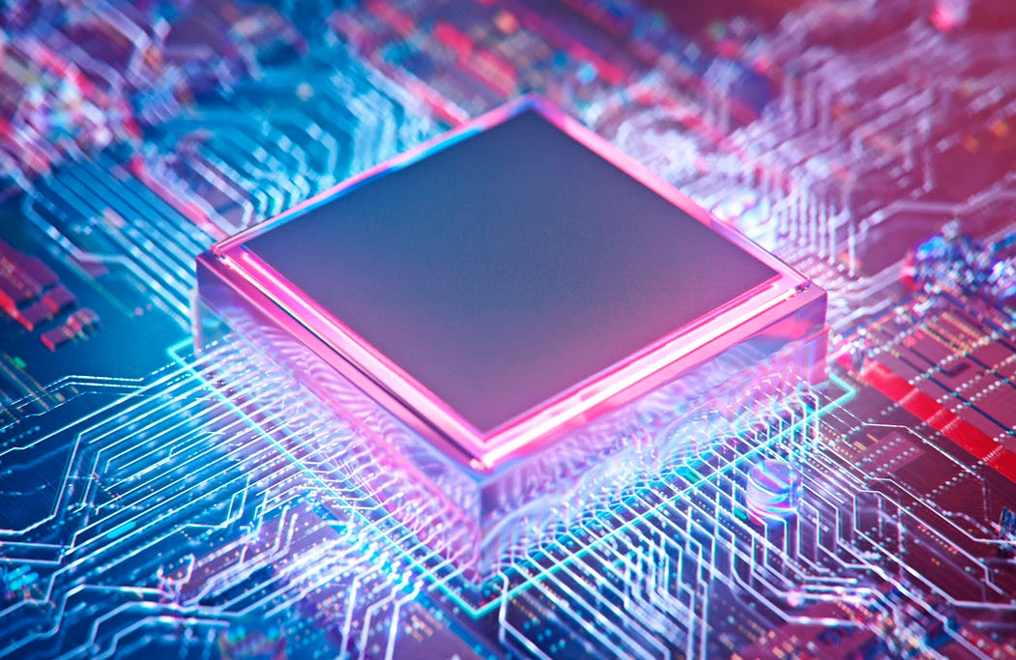
Processadores
Processadores (ou CPUs - Central Processing Units) são os cérebros de qualquer dispositivo eletrônico que requer processamento de informações. Eles desempenham um papel crítico na execução de tarefas, processamento de dados e execução de instruções em um computador ou dispositivo eletrônico.

Slide 4
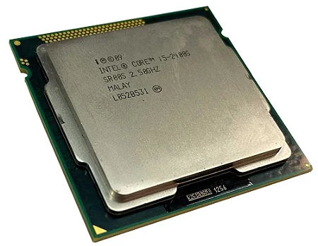
Processadores

Slide 5
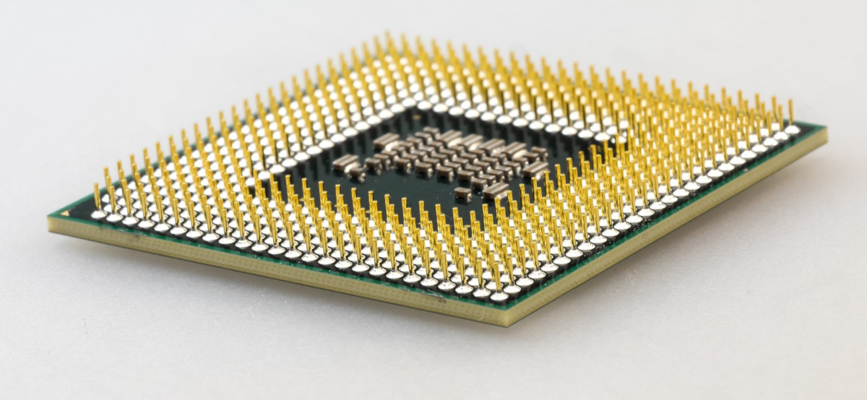
Processadores

Slide 6
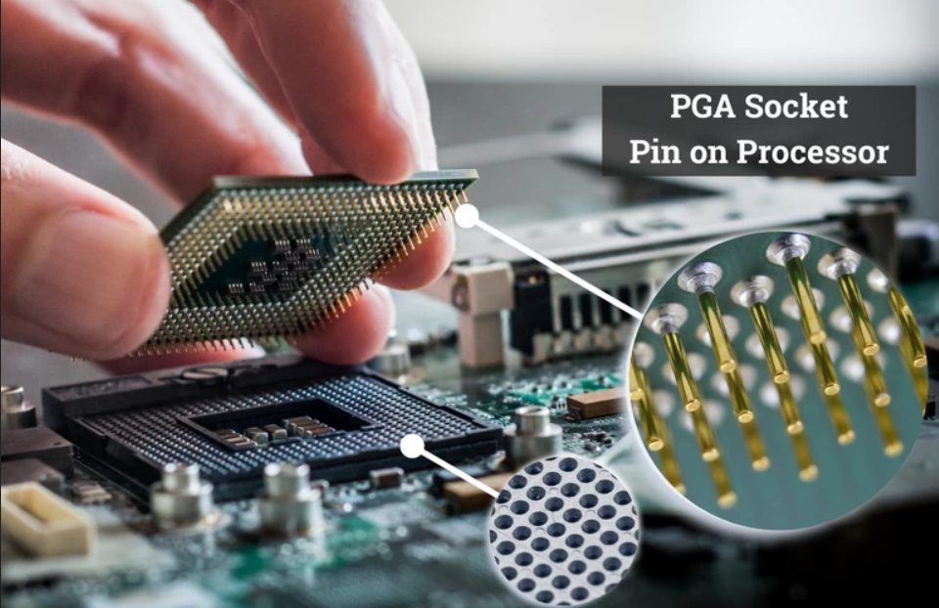
Processadores

Slide 7
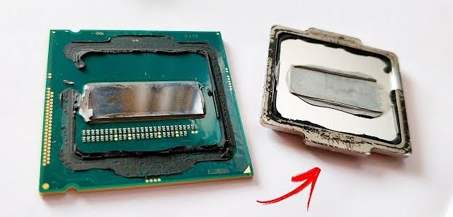
Processadores

Slide 8
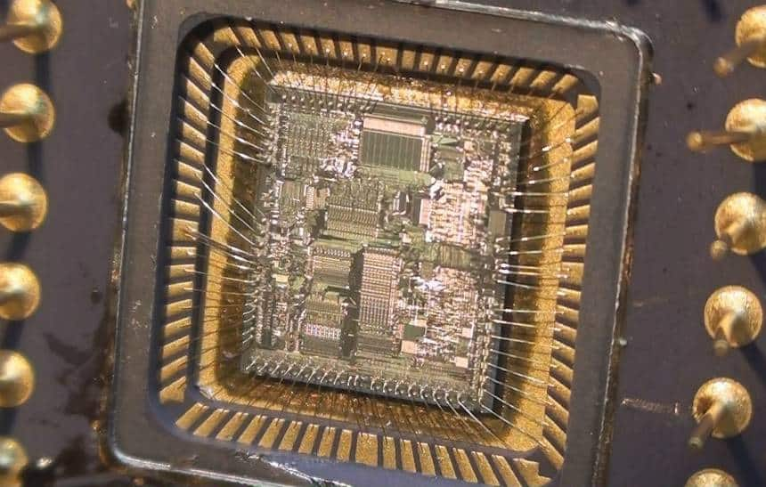
Processadores

Slide 9
processadores
Principais tópicos

Slide 10
processadores
Núcleos
Os núcleos do processador são unidades de processamento independentes dentro de um único chip de processador (CPU). Cada núcleo é capaz de executar tarefas e processar instruções de forma autônoma. Ter múltiplos núcleos em um processador é uma estratégia para melhorar o desempenho e a capacidade de multitarefa dos sistemas computacionais.

Slide 11
processadores
Núcleos
Núcleos Múltiplos: Processadores modernos podem ter múltiplos núcleos, como dual-core (2 núcleos), quad-core (4 núcleos), hexa-core (6 núcleos) ou octa-core (8 núcleos), e até mais. Isso é conhecido como processamento paralelo e permite que o computador execute várias tarefas ao mesmo tempo. Por exemplo, enquanto você navega na web, o sistema operacional pode usar um núcleo para lidar com o navegador e outro para executar atualizações em segundo plano.

Slide 12
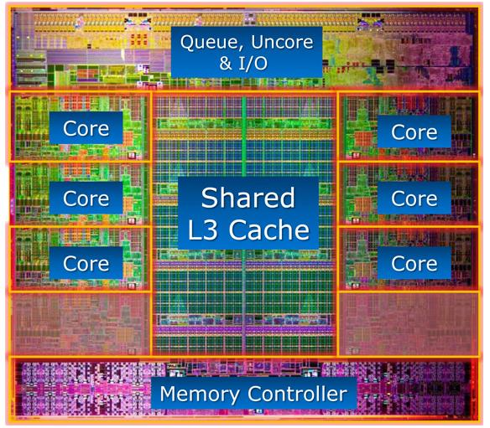
processadores
Núcleos

Slide 13
processadores
Núcleos Lógicos
Os núcleos lógicos são uma tecnologia projetada para melhorar o desempenho da CPU ao permitir que um único núcleo físico execute múltiplas threads de forma mais eficiente. A ideia básica dos núcleos lógicos é compartilhar os recursos de um único núcleo físico entre duas ou mais threads, permitindo que elas sejam executadas simultaneamente.

Slide 14
processadores
Threads
As threads são um conceito fundamental na programação e no desenvolvimento de software que permite a execução concorrente de tarefas dentro de um programa. Elas são usadas para melhorar a eficiência, a responsividade e o desempenho de aplicativos, mas também introduzem desafios de programação relacionados à sincronização e à concorrência.

Slide 15
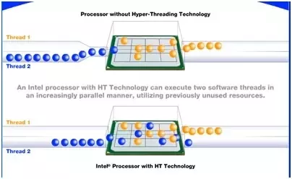
processadores
Threads

Slide 16
processadores
Threads: De forma simplificada
Imagina que você está brincando com seus brinquedos e ao mesmo tempo quer pintar um desenho. Se você tivesse apenas um par de mãos, seria difícil fazer as duas coisas ao mesmo tempo, certo?
Agora, pense em threads como mãos mágicas extras que você pode ter. Cada mão mágica pode fazer algo diferente ao mesmo tempo. Então, enquanto uma mão mágica está brincando com seus brinquedos, a outra pode pintar o desenho.
Threads são como essas "mãos mágicas" no mundo dos computadores. Elas permitem que um computador faça várias coisas ao mesmo tempo, como rodar um jogo e tocar música, porque o computador tem "mãos mágicas" extras chamadas threads que podem lidar com diferentes tarefas de uma só vez. É como fazer várias coisas ao mesmo tempo sem precisar de mais computadores.

Slide 17
processadores
Frequência de Processador
Ciclos de Clock: O processador funciona em ciclos, que são como pequenos passos que ele dá para executar tarefas. A frequência de processador indica quantos desses ciclos o processador pode fazer em um segundo. Quanto maior a frequência, mais ciclos ele pode fazer e, teoricamente, mais rápido ele é.

Slide 18
processadores
Frequência de Processador
Efeito na Velocidade: A frequência de processador afeta diretamente a velocidade de um computador em tarefas que não podem ser divididas em várias partes. Por exemplo, abrir um programa simples ou carregar uma página da web pode ser mais rápido com um processador de frequência mais alta.

Slide 19
processadores
Frequência de Processador
Multitarefa: No entanto, para tarefas que podem ser divididas em partes menores que podem ser feitas ao mesmo tempo (multitarefa), ter muitos núcleos de processador e uma frequência moderada pode ser mais eficaz do que apenas uma frequência muito alta.

Slide 20
processadores
Frequência de Processador
Aquecimento: Quanto mais alta a frequência, mais calor o processador gera. Isso requer sistemas de resfriamento eficazes, como ventoinhas ou dissipadores de calor, para evitar superaquecimento.

Slide 21
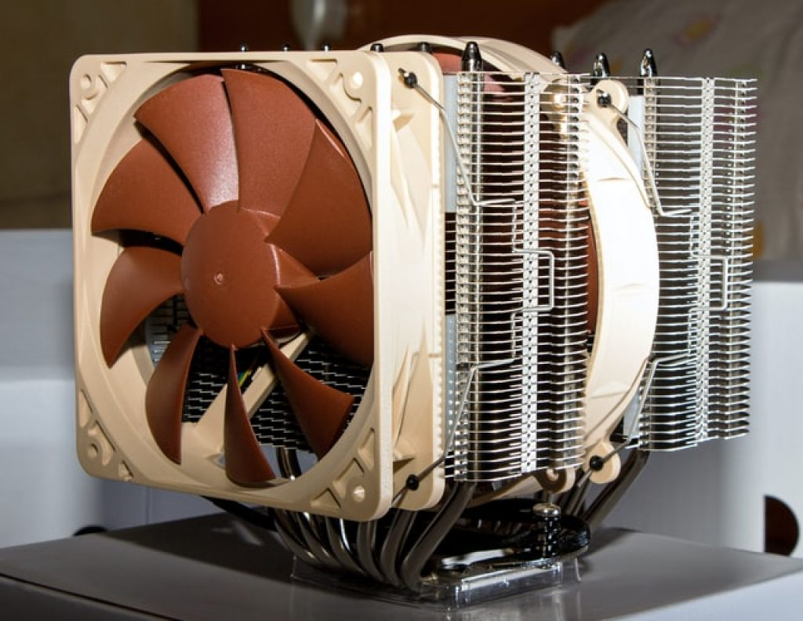
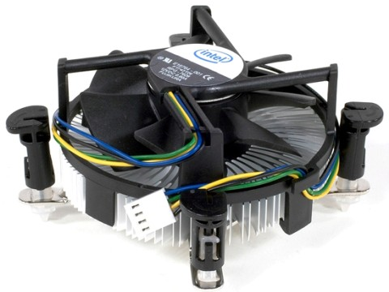
processadores
Frequência de Processador

Slide 22
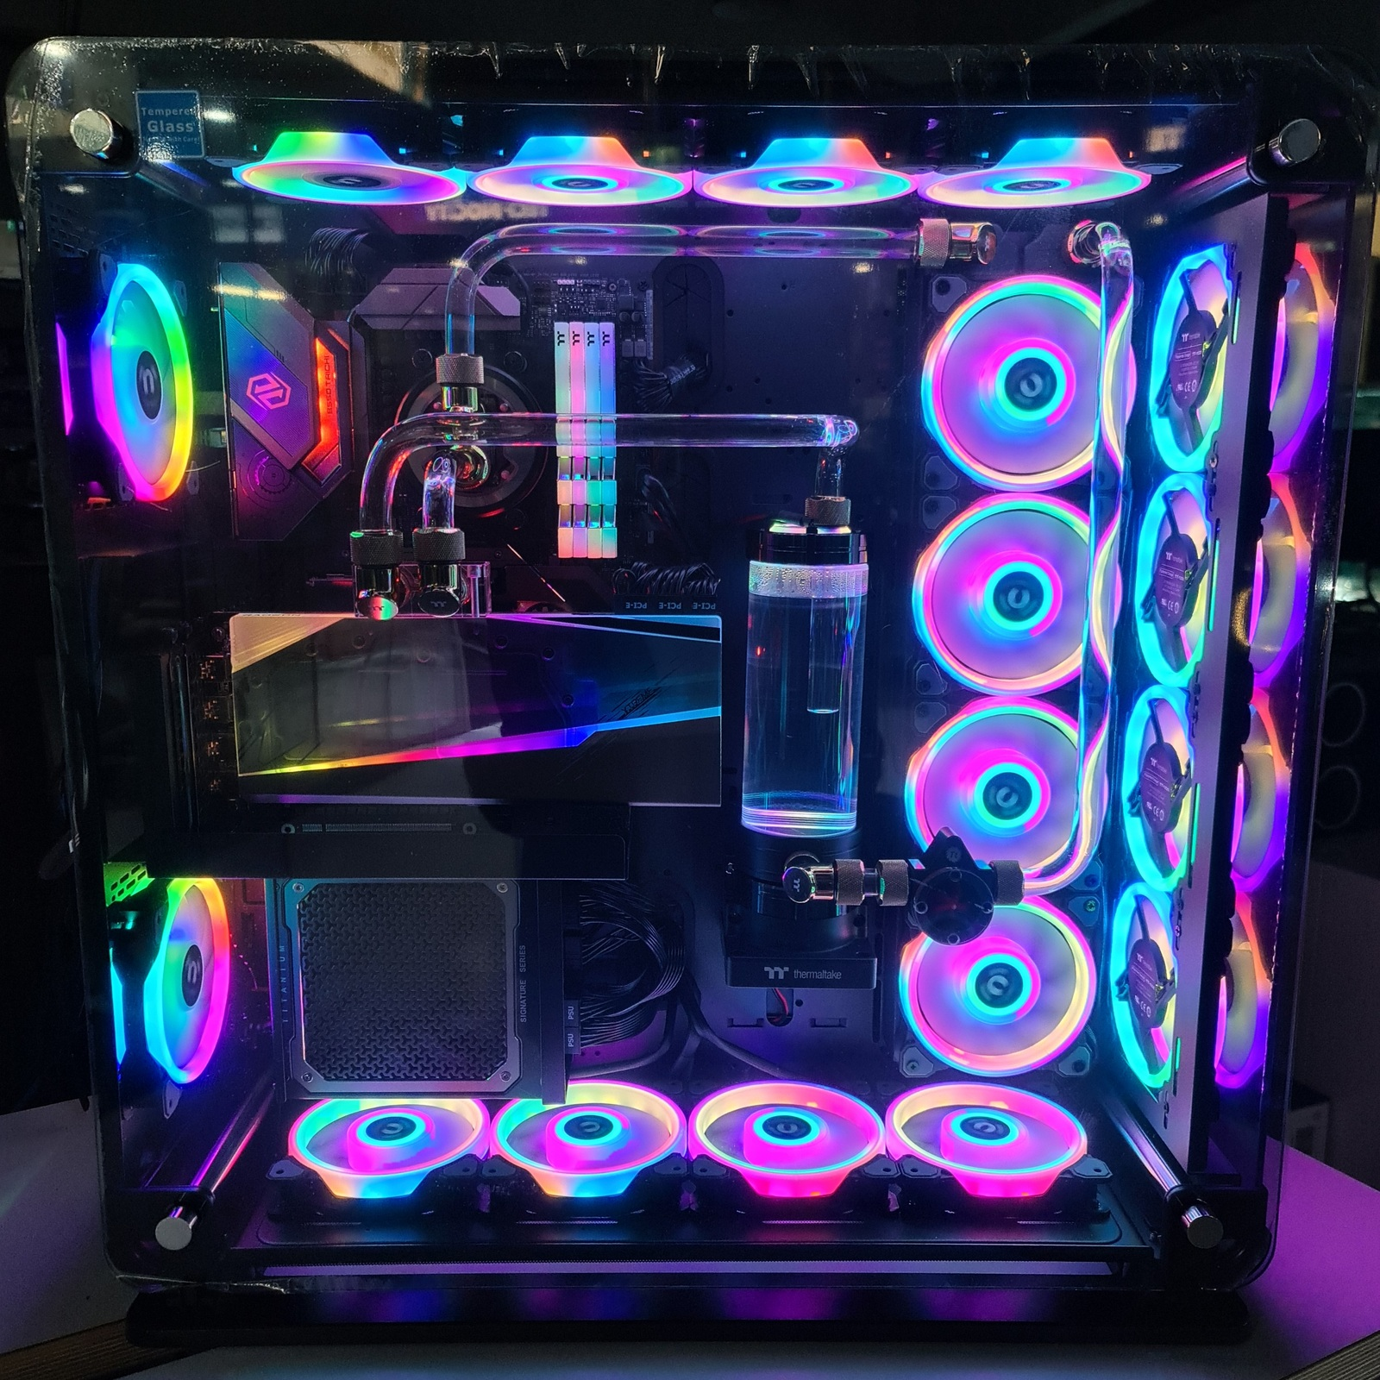
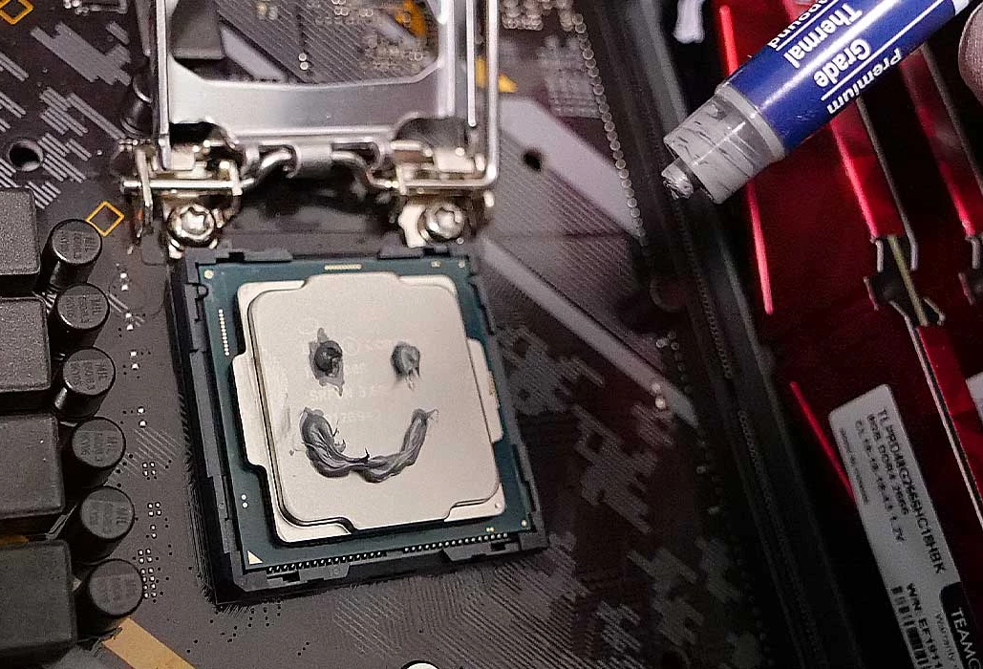
processadores
Frequência de Processador

Slide 23
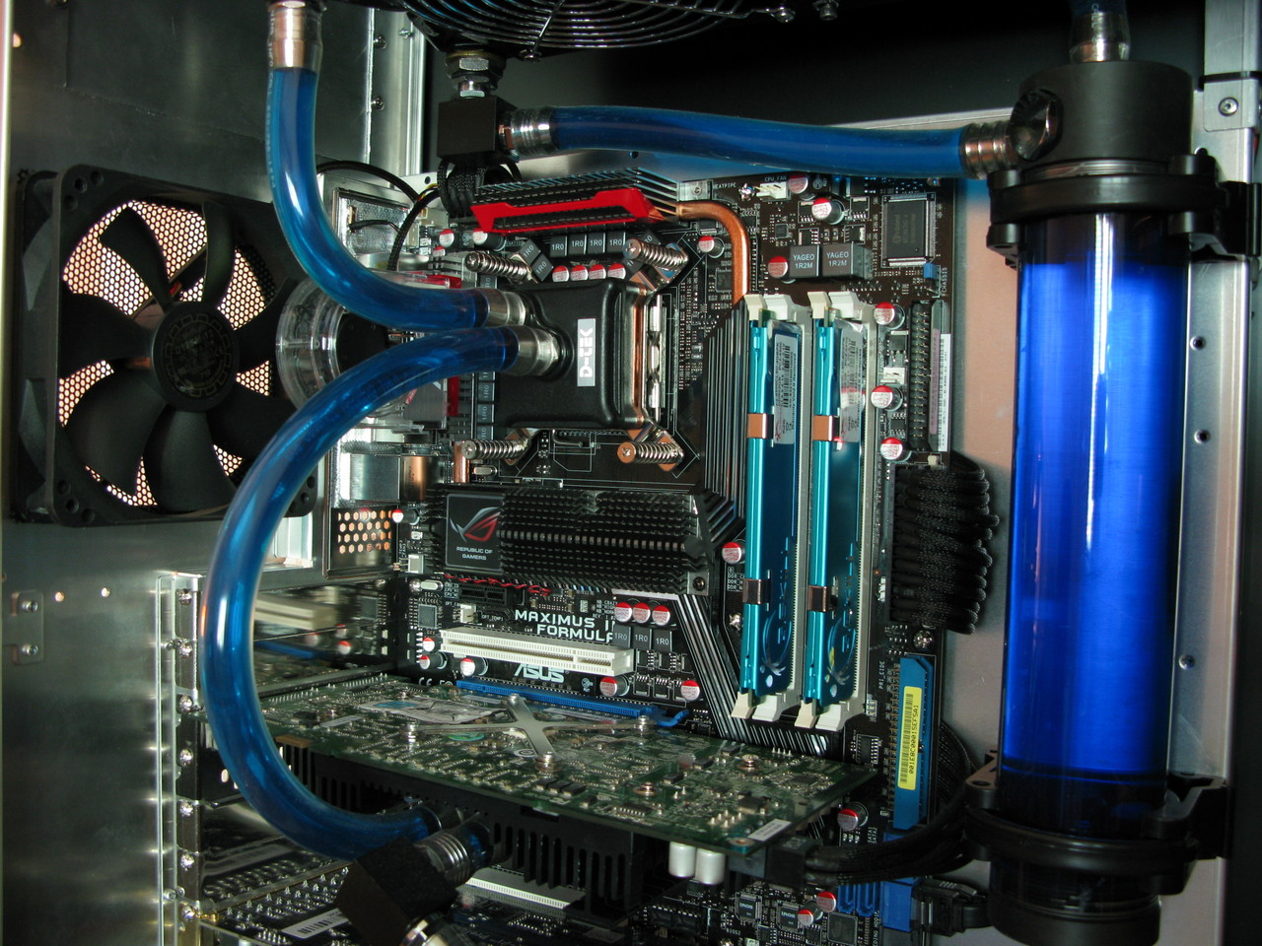
processadores
Frequência de Processador

Slide 24
processadores
Frequência de Processador
Limitações Tecnológicas: Há um limite para o quão rápido um processador pode operar devido a limitações físicas e técnicas. Aumentar a frequência além de um certo ponto pode causar instabilidade ou aumentar o consumo de energia significativamente.

Slide 25
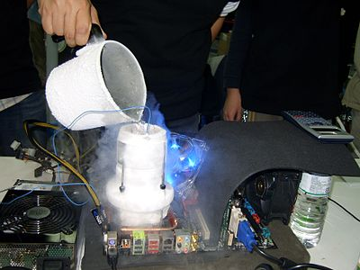
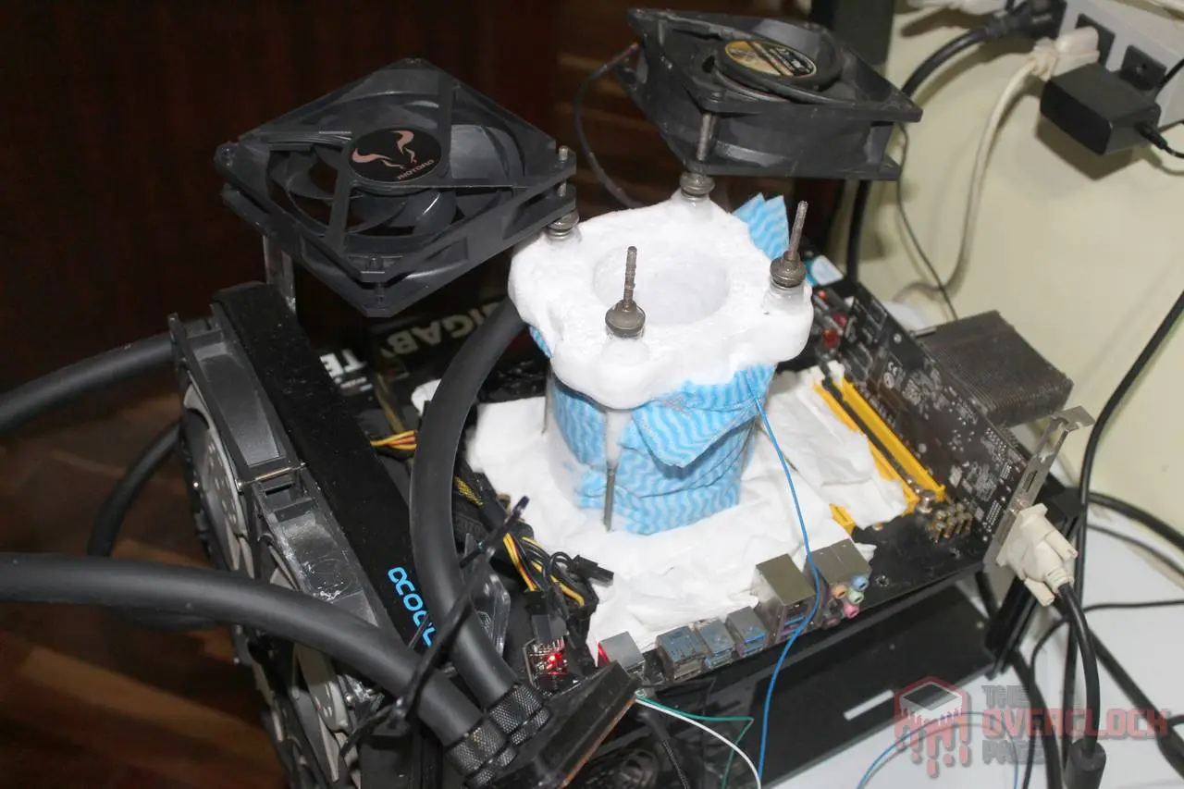
processadores
Frequência de Processador

Slide 26
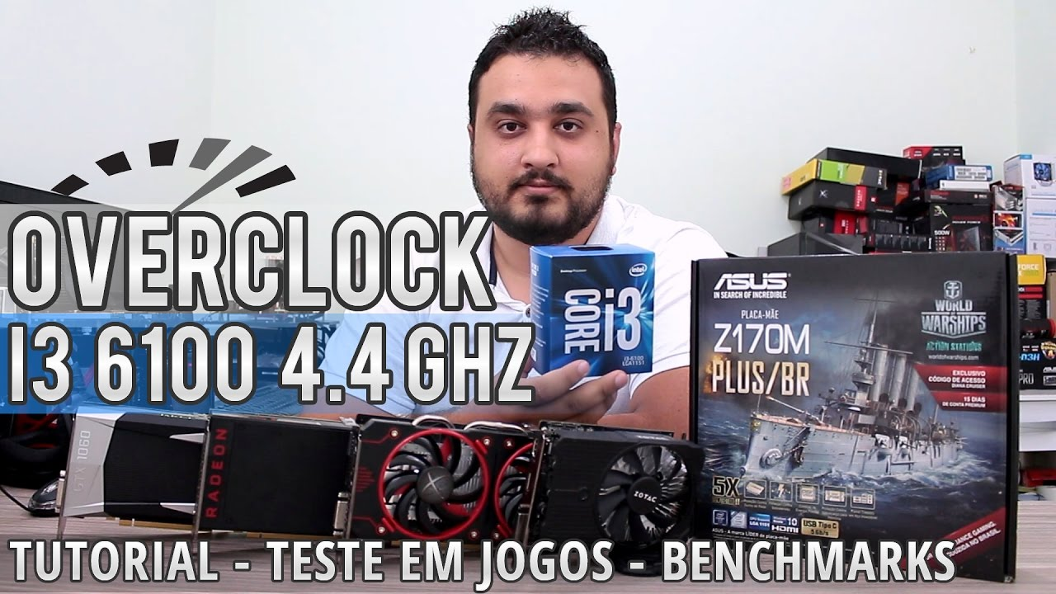
processadores
Frequência de Processador
Core i3:
- Clock: 3.40GHz

Slide 27
processadores
Tipos de Processadores
Os processadores possuem diversos tipos, pois eles necessitam ter um determinado formato, ou atender determinada necessidade falando com relação ao formato do chip, a forma de conexão com a placa e entres outros fatores.

Slide 28
processadores
Tipos de Processadores
Processadores para desktop: Projetados para computadores pessoais e de mesa. Eles geralmente oferecem um bom equilíbrio entre desempenho e consumo de energia.

Slide 29
processadores
Tipos de Processadores
Processadores para laptops: São projetados para computadores portáteis e têm um foco maior na eficiência energética para aumentar a vida útil da bateria.

Slide 30
processadores
Tipos de Processadores
Processadores para servidores: São projetados para data centers e ambientes de computação de alto desempenho. Eles tendem a ter mais núcleos e recursos de gerenciamento de servidor.

Slide 31
processadores
Tipos de Processadores
Processadores para dispositivos móveis: Encontrados em smartphones e tablets, esses processadores são projetados para economizar energia e oferecer bom desempenho para tarefas móveis.

Slide 32
processadores
Tipos de Processadores
Processadores especializados: Existem processadores projetados especificamente para tarefas específicas, como GPUs (Unidades de Processamento Gráfico) para gráficos e aceleradores de IA para aprendizado de máquina.

Slide 33
processadores
Tipos de Processadores
Processadores embarcados: São usados em sistemas embarcados, como dispositivos IoT (Internet das Coisas) e sistemas integrados, e são otimizados para tarefas específicas.

Slide 34
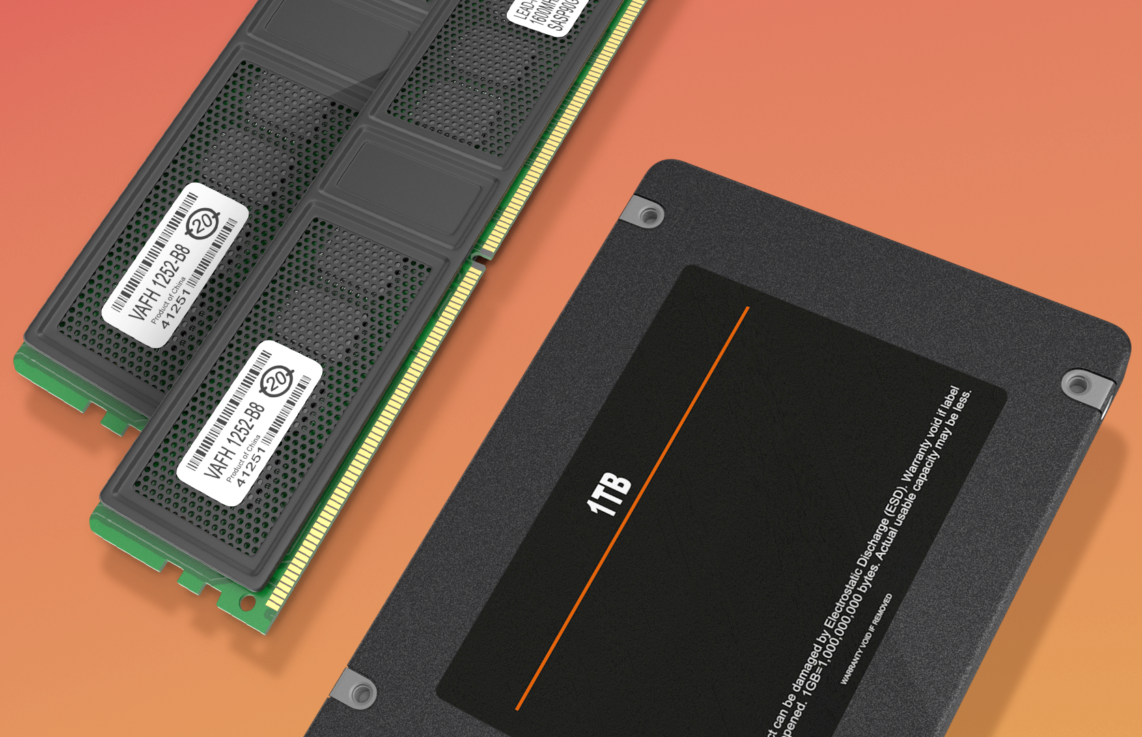
Memória
As memórias desempenham um papel fundamental no funcionamento de um computador e em praticamente todos os dispositivos eletrônicos que usamos hoje em dia. O papel geral das memórias é armazenar, acessar e gerenciar dados e informações de diferentes maneiras, de acordo com suas características específicas.

Slide 35
Memória
Tipos de Memórias
Memória RAM (Random Access Memory):
A RAM é uma memória de acesso aleatório usada para armazenar temporariamente dados que estão sendo usados ativamente pelo computador.
É volátil, o que significa que os dados são perdidos quando o computador é desligado ou reiniciado.
A RAM é crucial para a execução rápida de programas e para a multitarefa, pois permite que o computador acesse dados rapidamente.

Slide 36
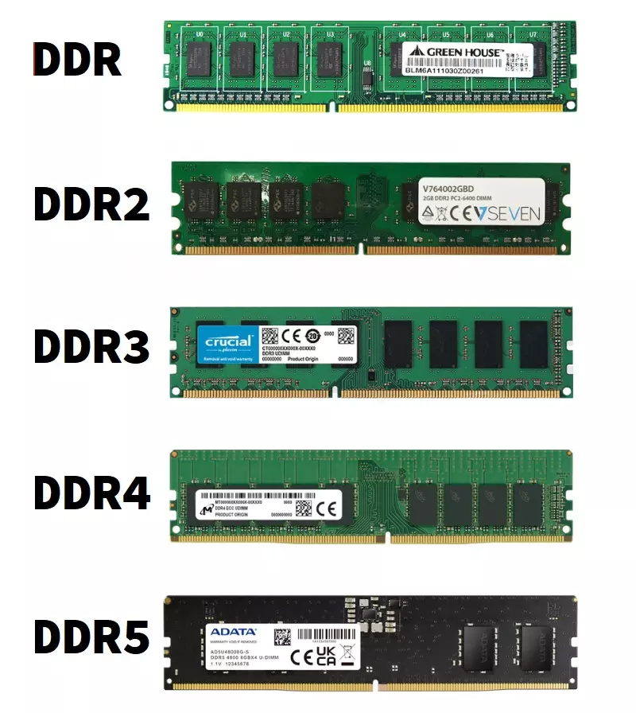
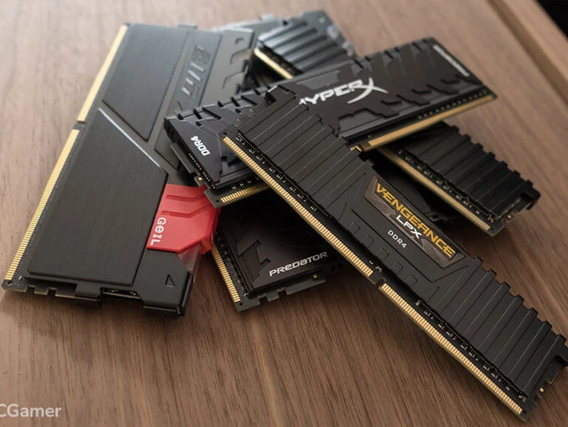
Memória
Tipos de Memórias
Memória RAM

Slide 37
Memória
Tipos de Memórias
Memória ROM (Read-Only Memory):
A ROM é uma memória somente leitura que contém informações essenciais para o funcionamento do computador, como o firmware da BIOS.
Diferentemente da RAM, a ROM é não volátil, ou seja, os dados permanecem armazenados mesmo quando o computador é desligado.
A ROM também é usada em dispositivos como videogames e dispositivos embutidos.

Slide 38
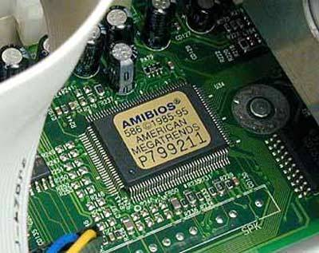
Memória
Tipos de Memórias
Memória ROM

Slide 39
Memória
Tipos de Memórias
Memória Cache:
A memória cache é uma pequena memória de alta velocidade usada para armazenar temporariamente dados frequentemente acessados pelo processador.
Ela ajuda a acelerar o acesso a dados, reduzindo a necessidade de buscar dados na RAM principal ou no armazenamento.
Existem várias camadas de cache, como L1, L2 e L3, que têm diferentes tamanhos e níveis de acesso.

Slide 40
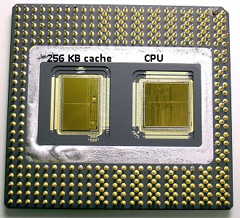
Memória
Tipos de Memórias
Memória Cache

Slide 41
Memória
Tipos de Memórias
Memória de Armazenamento (HDD, SSD):
A memória de armazenamento é usada para armazenar dados permanentemente, como o sistema operacional, aplicativos, documentos e arquivos.
Os discos rígidos (HDDs) usam discos magnéticos para armazenar dados, enquanto os discos de estado sólido (SSDs) usam memória flash para armazenamento.
Os SSDs são mais rápidos e confiáveis do que os HDDs, mas tendem a ser mais caros por capacidade de armazenamento.

Slide 42
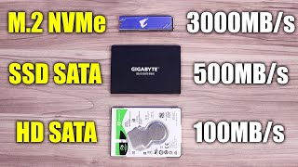
Memória
Tipos de Memórias
Memória de Armazenamento

Slide 43
Memória
Tipos de Memórias
Memória Virtual:
A memória virtual é uma extensão da RAM que usa parte do armazenamento de massa (como um disco rígido) para simular mais memória RAM.
Isso permite que o computador execute programas maiores do que caberiam na RAM física.
O uso excessivo de memória virtual pode afetar o desempenho, pois a RAM é muito mais rápida do que o armazenamento de massa.

Slide 44
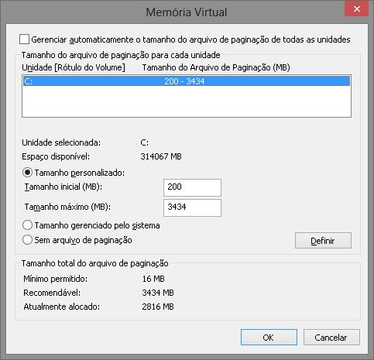
Memória
Tipos de Memórias
Memória Virtual

Slide 45
Memória
Tipos de Memórias
Memória Flash:
A memória flash é um tipo de armazenamento não volátil usado em dispositivos como unidades USB, cartões de memória, SSDs e smartphones.
É conhecida por sua durabilidade e velocidade de acesso rápido.
A memória flash não possui partes móveis, o que a torna mais confiável em comparação com discos rígidos tradicionais.

Slide 46
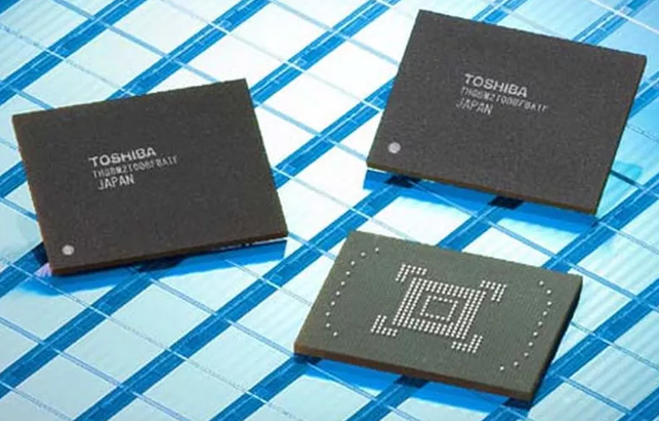
Memória
Tipos de Memórias
Memória Flash

Slide 47
Memória
Tipos de Memórias
Memória de Vídeo (VRAM):
A VRAM é uma memória especializada usada em placas de vídeo para armazenar temporariamente os dados de vídeo que são exibidos no monitor.
Isso é importante para jogos e aplicativos gráficos que exigem rápida renderização de gráficos.

Slide 48
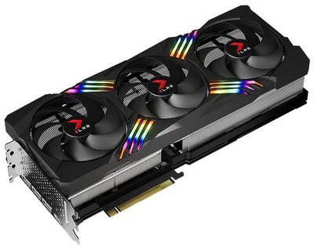
Memória
Tipos de Memórias
Memória de Vídeo

